Slide 1
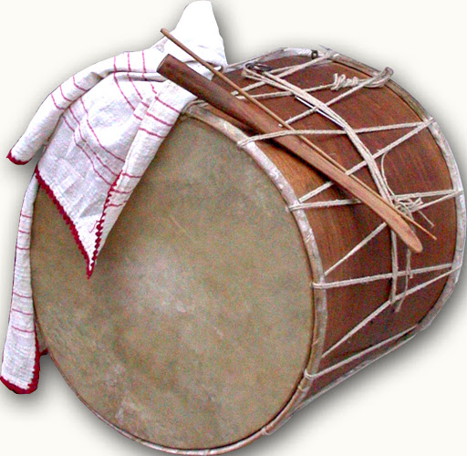
НАРОДНИ ПЕСНИ - ВИДОВИ

Slide 2
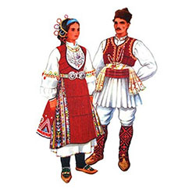
ДА СЕ ПОТСЕТИМЕ!
СЕТО ОНА ШТО ГО СОЗДАЛ НАРОДОТ И ШТО ПРЕТСТАВУВА НЕГОВО ТРАДИЦИОНАЛНО
ОБЕЛЕЖЈЕ СЕ ВИКА
НАРОДНО ТВОРЕШТВО.
ПРЕКУ НАРОДНОТО
ТВОРЕШТВО НАРОДОТ ЈА
ПРЕТСТАВУВАЛ СВОЈАТА
КУЛТУРА И ТРАДИЦИЈА.

Slide 3
НАРОДНИ ПЕСНИ
,,НАЗАД, НАЗАД КАЛИНО МОМЕ
НЕМОЈ ДА ОДИШ ПО МЕНЕ.
КАЈ НАС СИ ИМА ВИСОКА ГОРА
НЕ ЌЕ МОЖЕШ ДА ЈА ПОМИНЕШ’’.

Slide 4
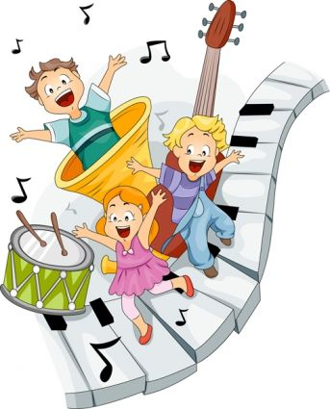
НАРОДНИ ПЕСНИ
НАРОДНАТА ПЕСНА Е ДЕЛ ОД МУЗИЧКИОТ ФОЛКЛОР.
ПРЕКУ НЕА СЕ ИСКАЖАНИ РАЗЛИЧНИ ЧУВСТВА ЖЕЛБИ.

Slide 5
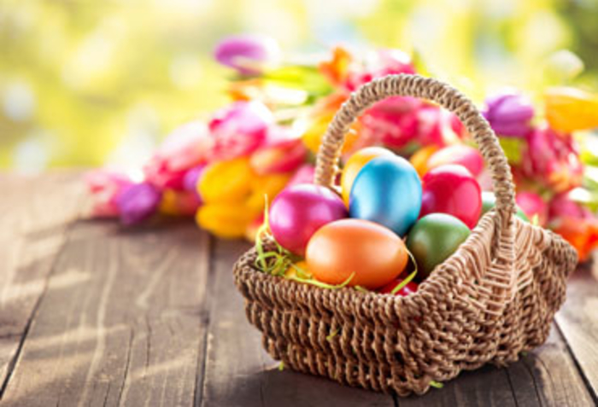
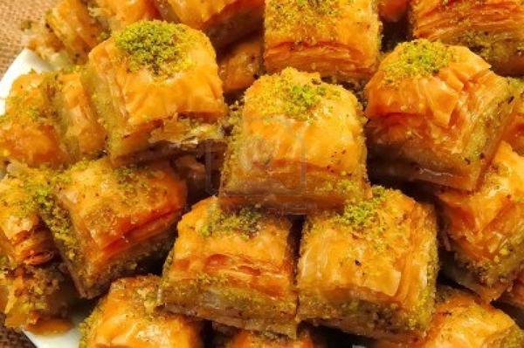
НАРОДНИ ПЕСНИ
Народната песна е тесно поврзана со животот на луѓето, нивните обичаи, празници и празнувања.

Slide 6
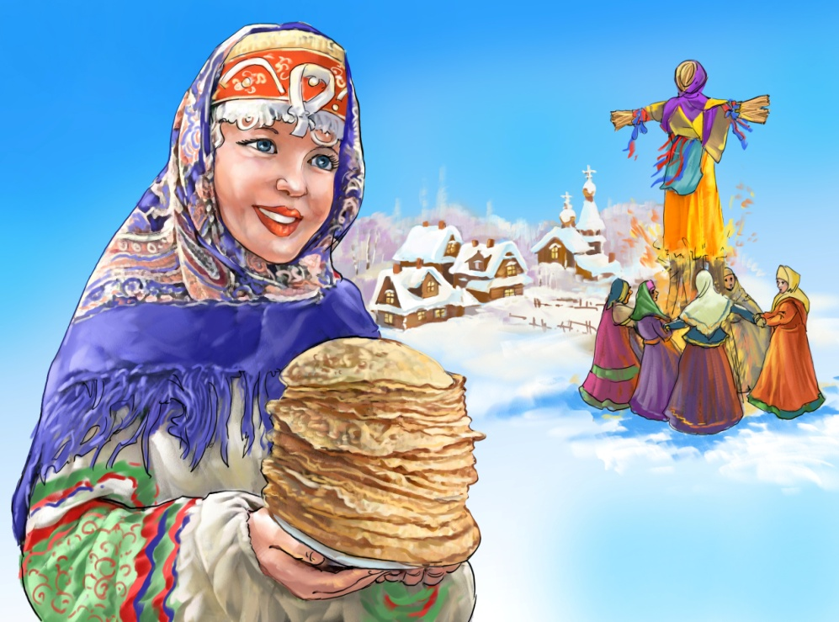
НАРОДНИ ПЕСНИ
Во песните се опеани маките и страдањата на народот низ вековите, љубовта кон татковината и
своите блиски,
разни случувања
додека работеле,
нивните обичаи
и традиција.

Slide 7
Поделба на народни песни
НАРОДНИ ПЕСНИ СПОРЕД СОДРЖИНАТА:
семејни
обредни
обичајни
револуционерни
шегобојни
љубовни
трудови

Slide 8
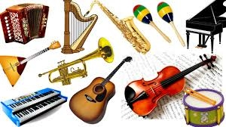
НАРОДНИ ИНСТРУМЕНТИ
МАКЕДОНСКИ НАРОДНИ ИНСТРУМЕНТИ КОИ СЕ КОРИСТАТ ЗА СВИРЕЊЕ НА НАРОДНИ ПЕСНИ

Slide 9
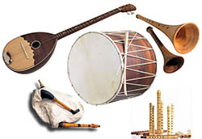
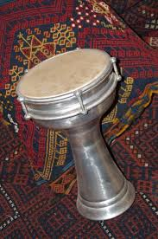
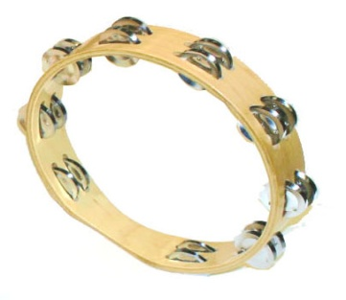
НАРОДНИ ИНСТРУМЕНТИ
ТРАДИЦИОНАЛНИ ИНСТРУМЕНТИ
ГАЈДАТА
КАВАЛОТ
ТАРАБУКА
ДУДУКОТ
ЗУРЛАТА
ТАМБУРА
ТАПАНОТ
ДАЈРЕТО

Slide 10
НАРОДНА ПЕСНА
,,Крај Вардара седеше’’
,, Крај Вардара седеше,
алтан капче везеше
шеќерџиче, јабанџиче
да пукнеш ќе те земам’’.

